Slide 1

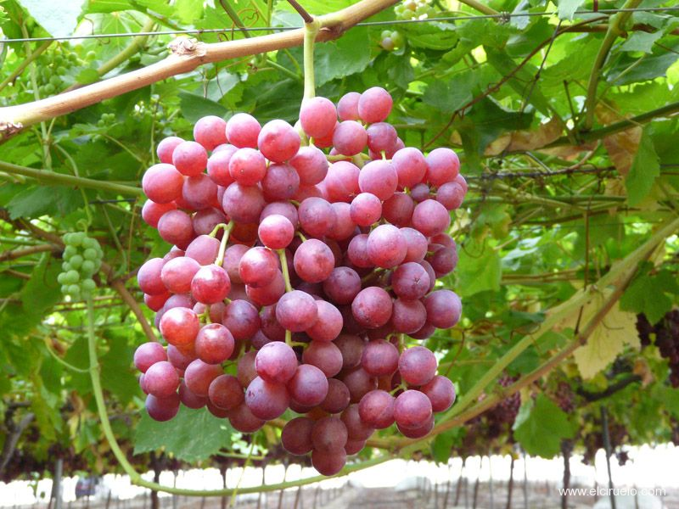
ALIMENTOS QUE CURAN
Las uvas rojas

Slide 2

Recuerda que Dios te ama, tu eres la cosa más linda que existe sobre la tierra, se demuestra porque envió a Su Hijo para que viniese a salvarte, para «tuvieses vida, y la tuvieses en abundancia», por tanto, Él no quiere que tu te enfermes, dice: «Amado, mi oración es que tú seas prosperado en todas las cosas, y que tengas salud, así como prospera tu alma».
(3Juan 1:2)
Estos temas son preparados con el fin de ayudarte a recuperar o a prevenir las enfermedades que hoy azotan a la humanidad. Muchas plantas que Dios creó son la solución para nuestras enfermedades, como la uva.

Slide 3

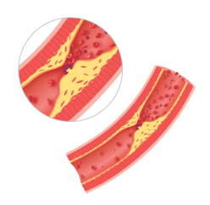
Beneficios de las uvas rojas para la Hipertensión y el Colesterol Malo
La hipertensión y el Colesterol alto no presenta síntomas y por ello son potencialmente peligrosos para la salud, pero en las uvas rojas podemos encontrar un aliado para combatir sus efectos naturalmente.
El colesterol es un esterol que se encuentra en los tejidos corporales y en el plasma sanguíneo de los vertebrados. Se presenta en altas concentraciones en el hígado, médula espinal, páncreas y cerebro.

Slide 4
Las grasas saturadas que obstruyen las arterias se encuentran predominantemente en los alimentos animales, pero algunos alimentos vegetales como los aceites, poseen también este tipo de grasa.
Como la crema de cacao, el aceite de palma, cacahuete (maní) y coco, pueden tener gran cantidad de ácidos grasos saturados en su composición.
El aceite de palma tiene cerca de un 48% de grasas saturadas en su composición, mientras que el aceite de coco tiene un 86% de ácidos grasos saturados y lleva la punta de los alimentos vegetales con este tipo de grasa.
El coco fresco también tiene grasa saturadas, alrededor del 30% de sus grasas, y la crema de cacao así como el cacao en polvo, poseen cerca del 60% del total de sus lípidos como grasas saturadas.
En cambio, en los aceites como el de OLIVA, GIRASOL, SOJA y en menor medida MAÍZ, si bien encontramos grasas saturadas, predominan por sobre éstas las mono y poliinsaturadas.

Slide 5
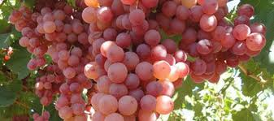
Las uvas son una fruta con excelentes propiedades laxantes, depurativas, diuréticas, antitumorales y cardiosaludables.
Seguidamente damos las pautas para disfrutar de esta fruta

Slide 6
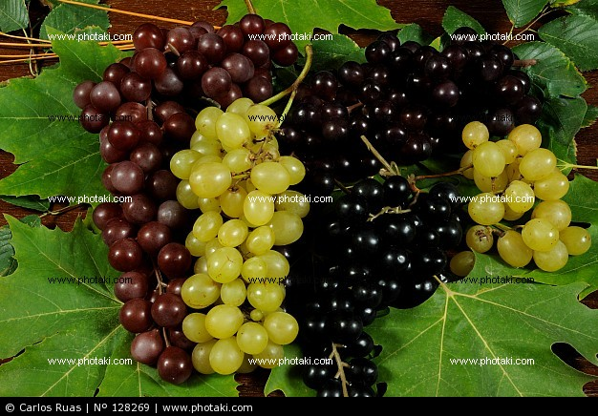
Propiedades nutricionales de la uva
Hay uvas blancas y negras y su composición puede variar según la variedad. Pero todas ellas son un poderoso alimento con propiedades laxantes, depurativas, diuréticas y antitumorales.
Además, su aporte energético es bajo, 62 calorías por 100 gramos.
¡Alabado sea Dios por haber creado la uva!

Slide 7
Hidratos de carbono y azúcares. Destaca la glucosa y fructosa, sobre todo en uvas blancas. Por su riqueza en azúcares no son aptas para diabéticos. Aunque son energéticas su aporte calórico no es elevado. Son pobres en proteínas y lípidos.
Antioxidantes. Son ricas en flavonoides, taninos y polifenoles, sobre todo en las variedades rojas y negras, en piel y semillas.
Vitaminas. Destaca su composición en ácido fólico y Vitamina A. Además, tienen pequeñas cantidades de B1, B2, B3, B6 y vitamina C.
Minerales. Destaca el potasio sobre todo en las uvas negras. También el hierro, fósforo, calcio, magnesio, manganeso y cobre. Su contenido en sodio es bajo.

Slide 8
Con sobrada razón Dios prohíbe comer la grasa de animales: (Lev.3:17).
«Estatuto perpetuo será por vuestras edades, dondequiera que habitéis, que ninguna grosura (grasa) ni ninguna sangre comeréis». Habla a los hijos de Israel, diciendo: «Ninguna grosura de buey ni de cordero ni de cabra comeréis». (Lev.7:23).
Estos son animales estipulados como limpios, pero aún así, Dios prohíbe, para nuestro bien, comer su grasa o su sangre, y cuando desobedecemos las consecuencias son que nuestras arterias se acumulan se grasa (colesterol).

Slide 9
Propiedades de la uva (Por 100 gramos)
Energía (kcal): 62,77
Proteínas (g): 0,60
Grasa (g): trazas
Hidratos de carbono (g): 16,10
Colesterol (mg): 0,00
Fibra (g): 0,90

Slide 10
Vitaminas (Por 100 gramos)
Vitamina B1 (mg): 0,04
Vitamina B2 (mg): 0,02
Vitamina B6 (mg): 0,10
Vitamina B12 (µg): 0,00
Vitamina C (mg): 4,00
Ácido fólico (µg): 16,00
Vitamina B3 (mg): 0,30
Vitamina A (µg): 3,00
Vitamina D (µg): 0,00
Vitamina E (mg): 0,70

Slide 11

Salud: los beneficios de la uva son seis.
1). La uva, anticancerígena
Ricas en antioxidantes refuerzan las defensas del organismo y el sistema inmunitario. Los flavonoides que contiene la uva ayudan a prevenir el cáncer y evitan la formación de coágulos en la sangre y la arteriosclerosis.

Slide 12

2). La uva, excelente para el corazón
Favorece el buen estado de las arterias aumentando el óxido nítrico en sangre de efecto vasodilatador.
La piel y semillas de las uvas rojas son una importante fuente de antioxidantes (polifenoles) ayudan aprevenir los problemas cardíacos.

Slide 13

3). La uva, un laxante eficaz
Tiene un 1% de fibra vegetal (pectina).
En caso de estreñimiento o problemas de movilidad intestinal se recomienda consumir las uvas sin pelar y con pepitas, ya que son en éstas donde se encuentran las sustancias que equilibran la flora intestinal y ayudan a regular su funcionamiento.
En el caso de las personas mayores o con órganos digestivos debilitados lo más conveniente es el zumo de uva.

Slide 14

4). La uva diurética y desintoxicante
Tiene propiedades descongestivas por lo que es muy buena para la insuficiencia renal. Las uvas actúan como desintoxicantes del hígado, aumentando la producción de bilis y mejorando problemas hepáticos.
Además, los ácidos orgánicos de la uva alcalinizan la sangre y ayudan a eliminar el ácido úrico mejorando problemas como la artritis o gota.

Slide 15

5). La uva tonificante
Su riqueza en vitaminas y azúcares la convierten en una fruta revitalizante que mejora estados como la anemia o fatiga.

Slide 16

6). La uva en prevención de la osteoporosis
Su contenido en boro (un polvo negro) la hacen recomendable en la prevención de osteoporosis, sobre todo, en las mujeres durante el embarazo y tras la menopausia.

Slide 17
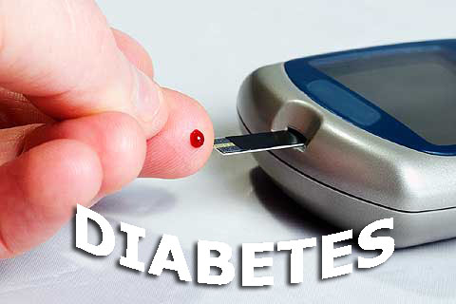

Cuidado: Por su riqueza en azúcares, no resulta apta en exceso para los diabéticos.
Además, los polifenoles y taninos presentes en las variedades rojas pueden desencadenar migraña en personas susceptibles.

Slide 18

Finalmente quiero decirte que, si tu tienes cualquier enfermedad, no te desanimes, Dios te ama y siempre está de tu lado, solamente confía el Él, lee su Palabra, obedécela, y veras los resultados.
Te ruego me acompañes en esta oración: «Padre nuestro que estas en el cielo, Gracias por todo lo que tu has hecho por mi, te suplico me ayudes, necesito tu dirección y fortaleza, por favor sáname de mi enfermedad, te lo pido en el nombre de Cristo Jesús. Amen».

